Slide 1

iGOAT
one Goat saw it coming

Slide 2



Slide 3
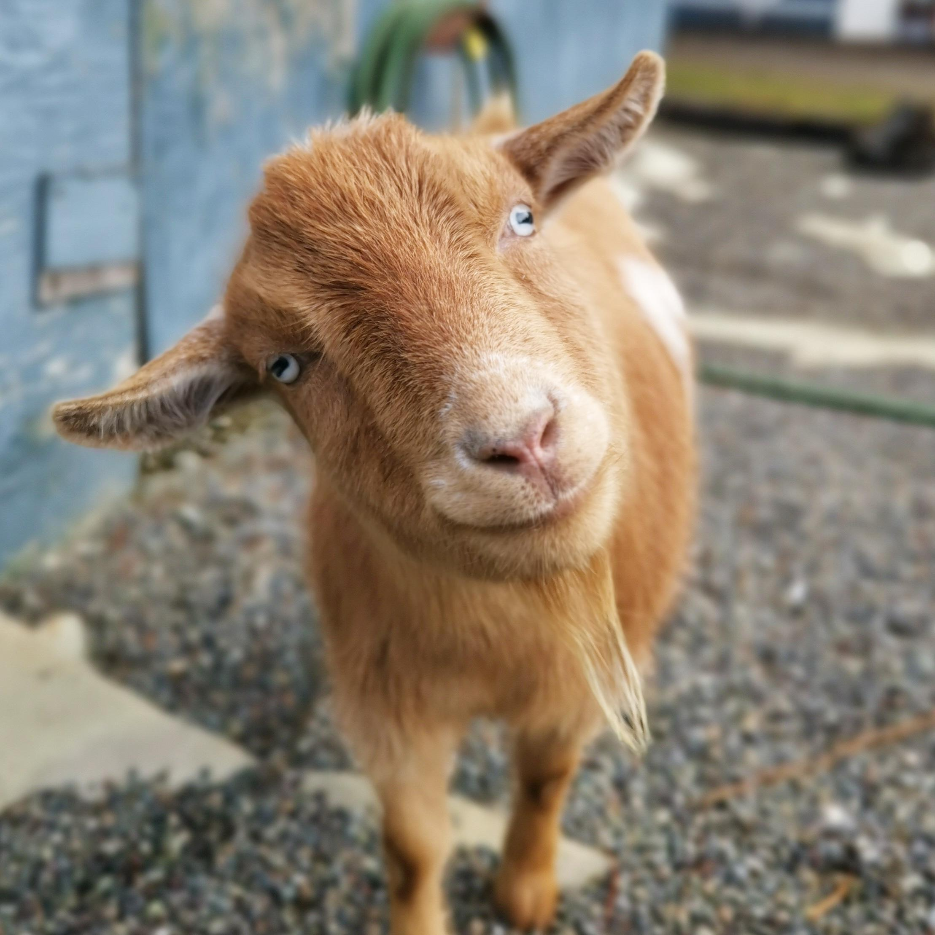
Was ist iGOAT?

Slide 4
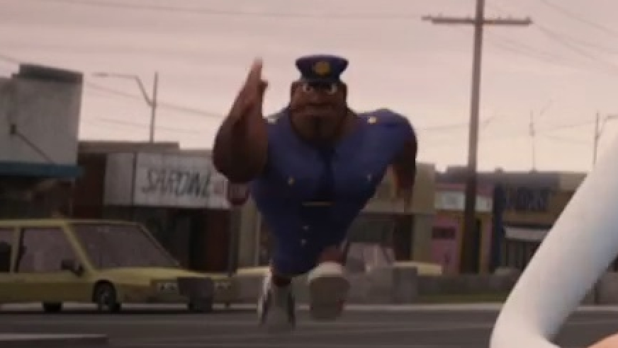
Ziel
Roboter und Ziegen wollen fliehen
Der Security Guard will sie fangen

Slide 5
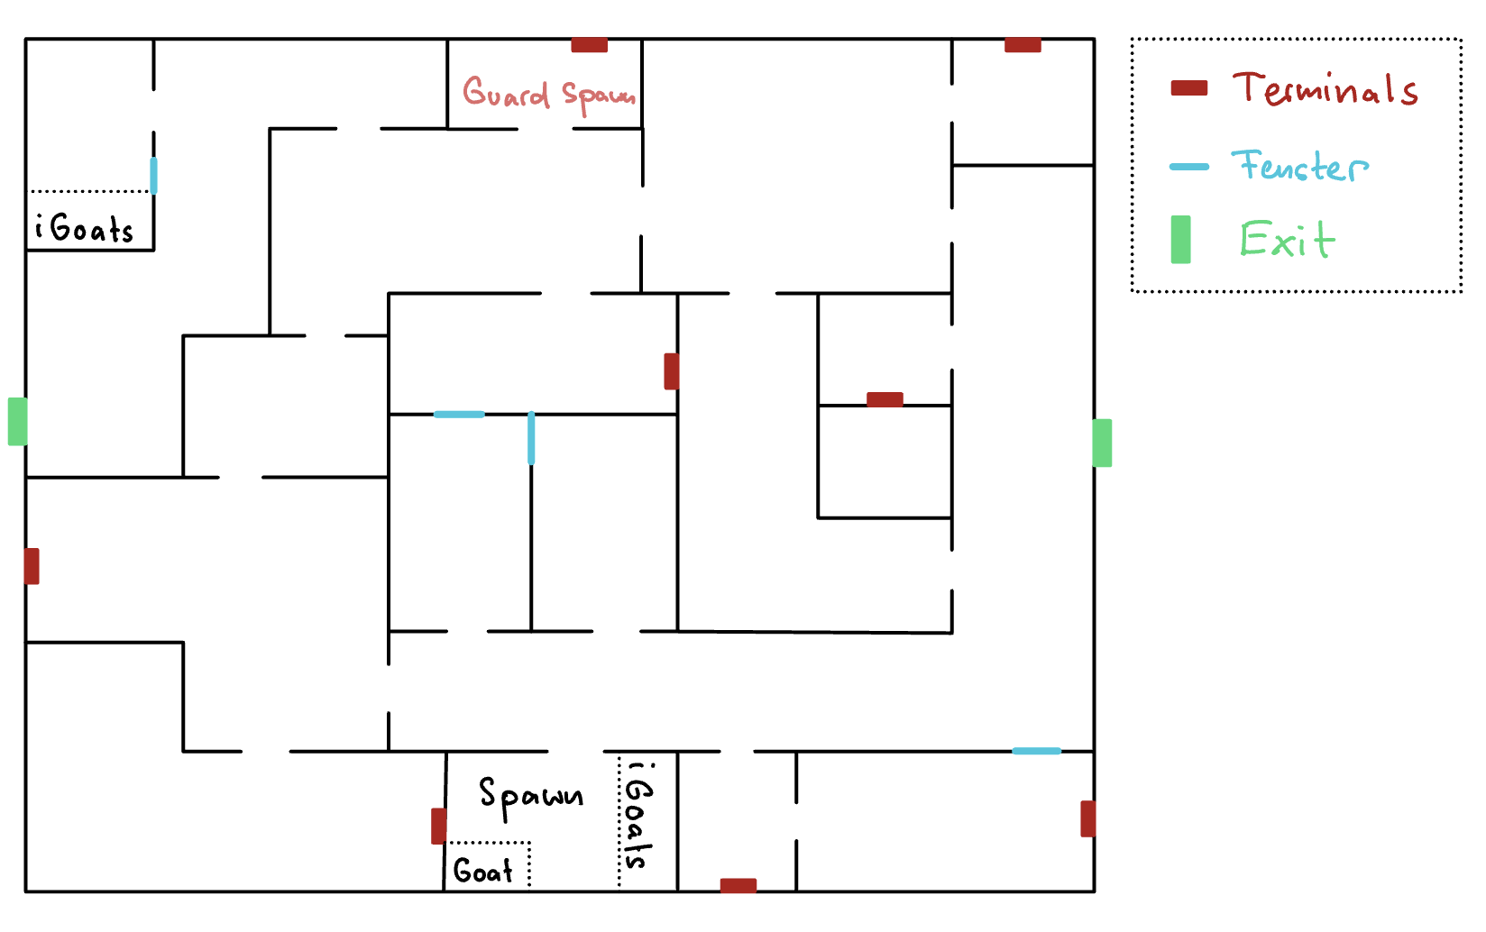
Konzept

Slide 6
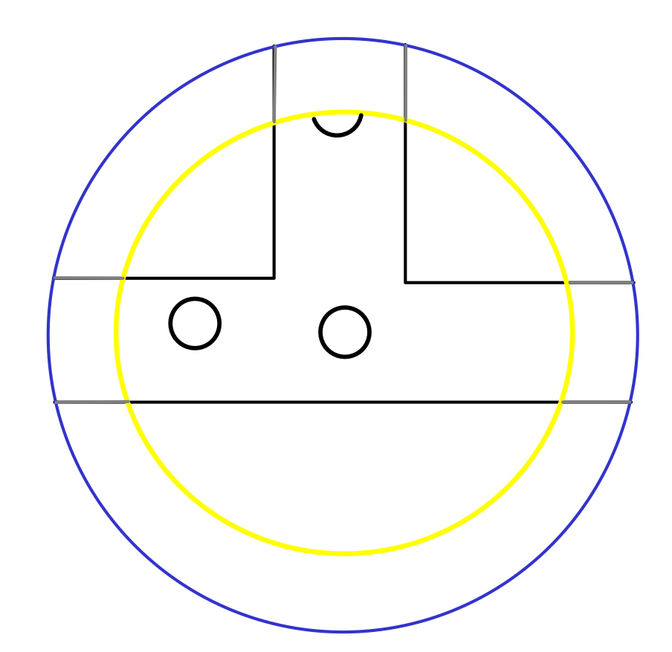
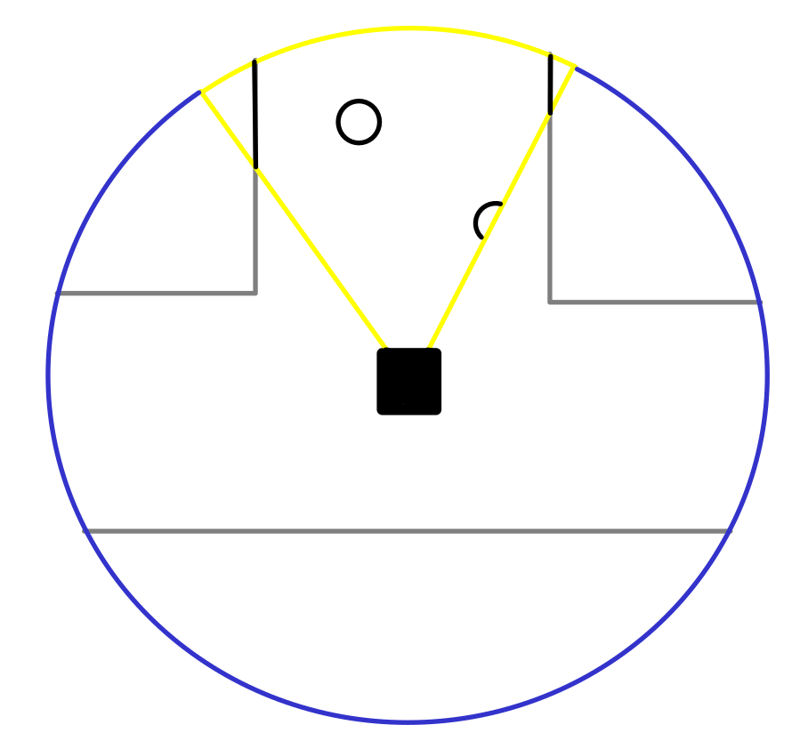
Spielmechanik
Security Guard
Ziegen

Slide 7
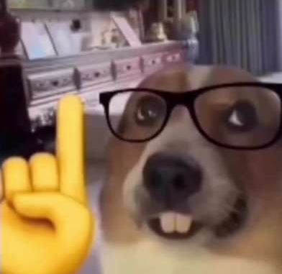
Networking
Client:
User Input Handling
Status des lokalen Spielers updaten
Aktionen des Spielers an Server schicken
Game state vom Server erhalten lokal entsprechend updaten
Server:
Game State
Client Communication
UDP & TCP

Slide 8
Software Requirements
Echtzeitkommunikation
Exklusiver Chat für die Ziegen
Rollenzuteilung
Render-Engine

Slide 9
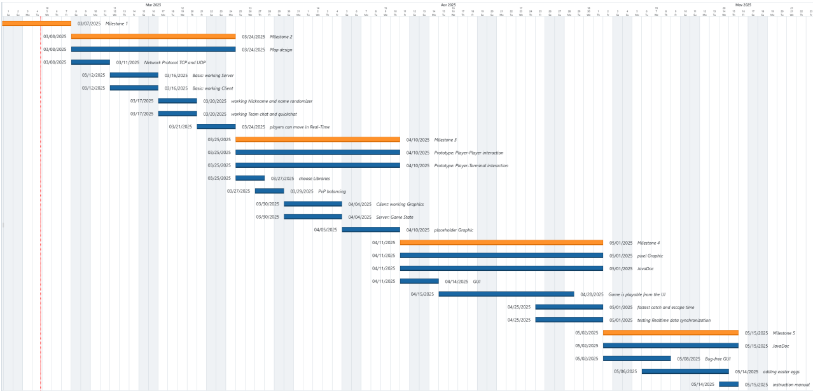
Projekt Plan

Slide 10
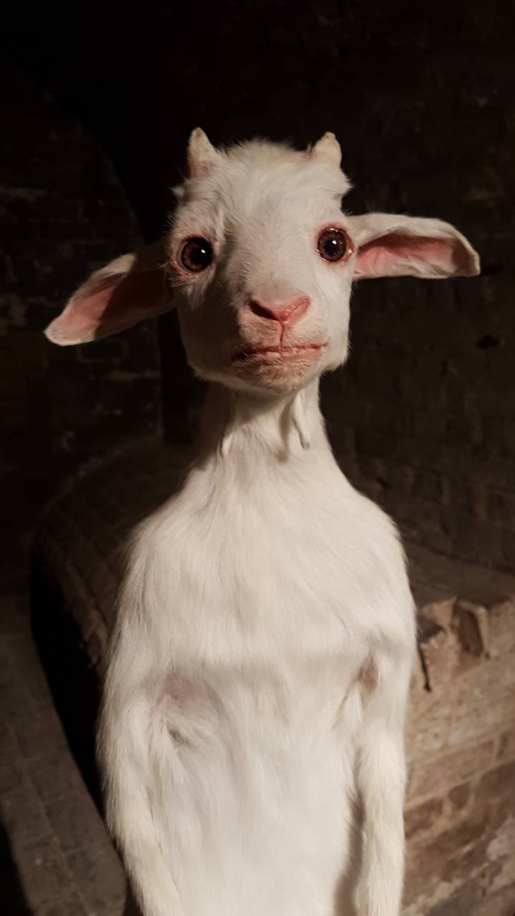
Aufgabenteilung
Client: Jonas, Marvin
Server: Max, Nicolas
Map-Design: Max
Balancing: Nicolas
Graphics: Jonas
Diary: Marvin
Unit-Test: Alle

Slide 11
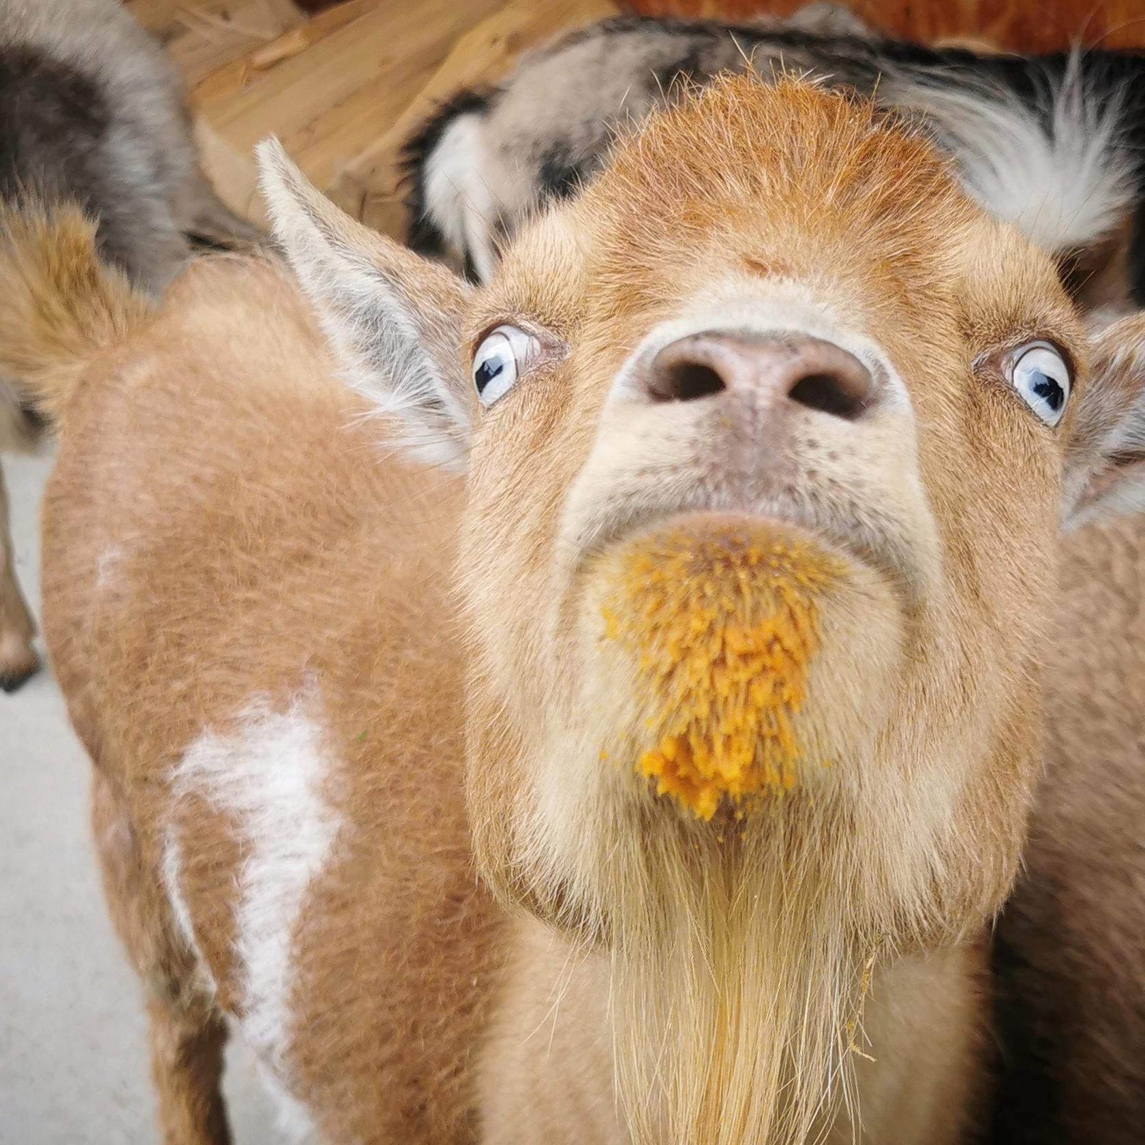
Vielen Dank fürs Zuhören Fragen?

